Slide 1

Фотоальбом
Тили –тили –тили -бом
Посмотрите мой альбом.

Slide 2
Семья Абрамовых.
Смешай покруче труд с терпеньем,
Добавь душевного тепла.
Укрась заботой и любовью –
Вот счастье нашего стола!

Slide 3
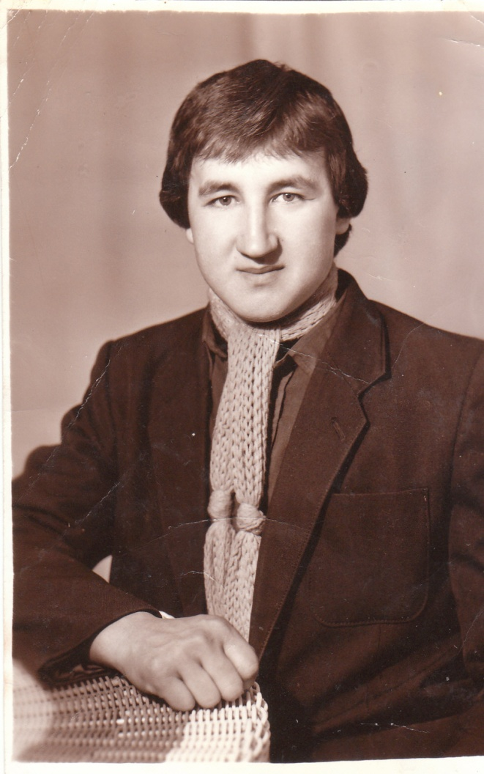
Глава семьи- это мой папа!
Прошу любить и жаловать-Василий Александрович.

Slide 4
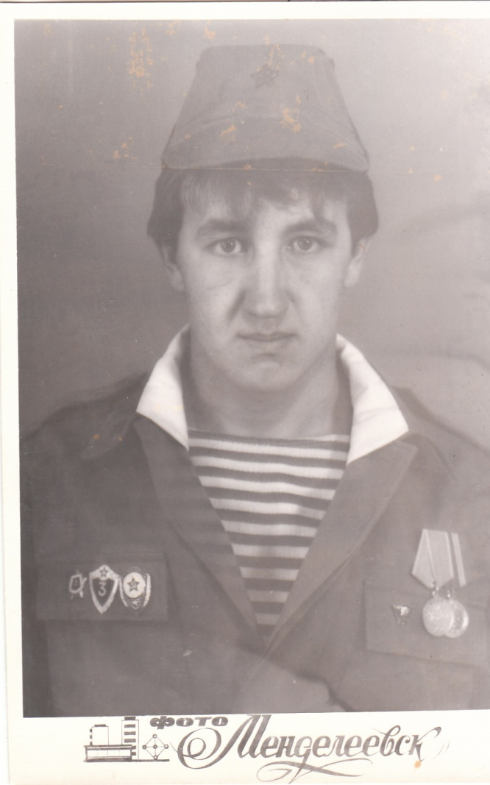
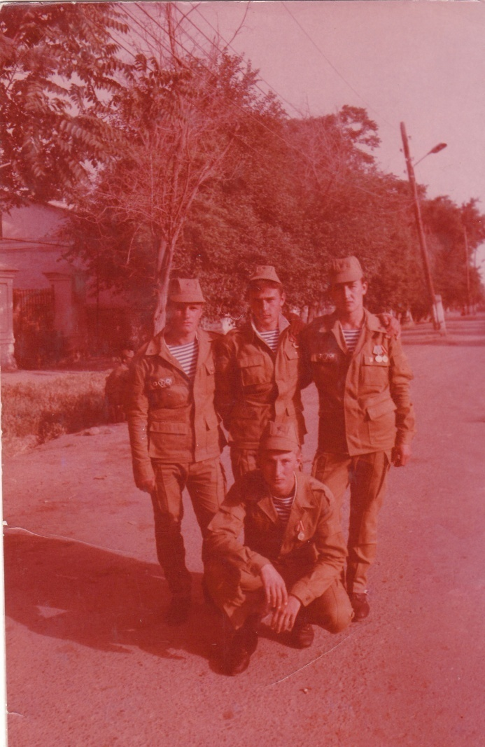
Мой папа- воин-афганец и я очень горжусь им.

Slide 5
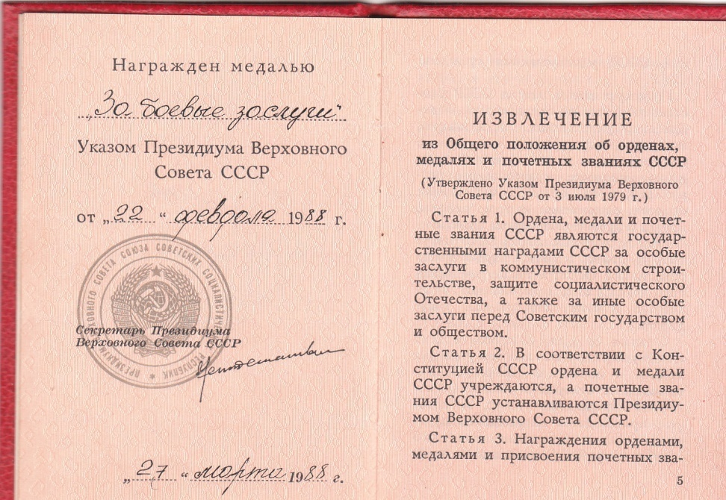
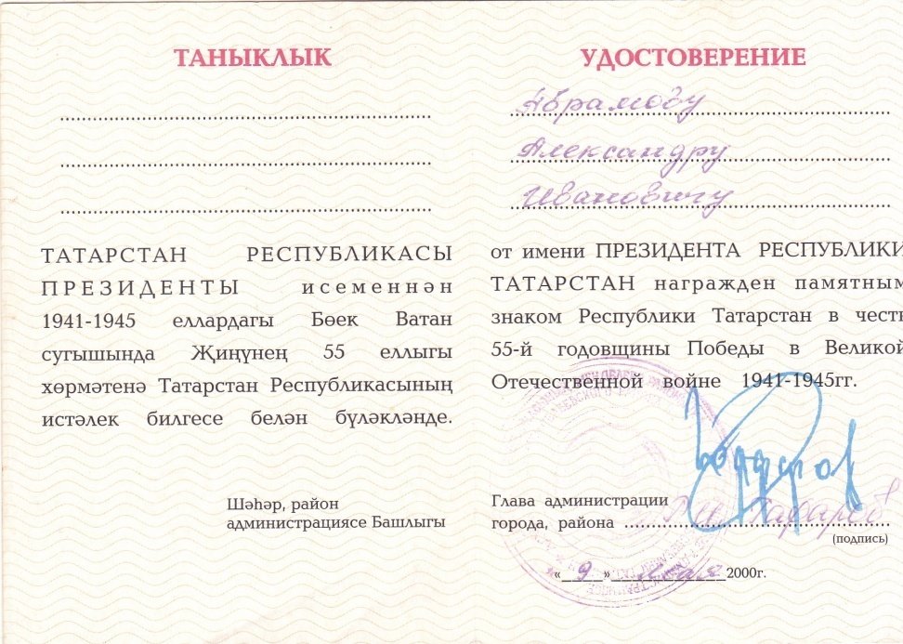
Его награды.

Slide 6
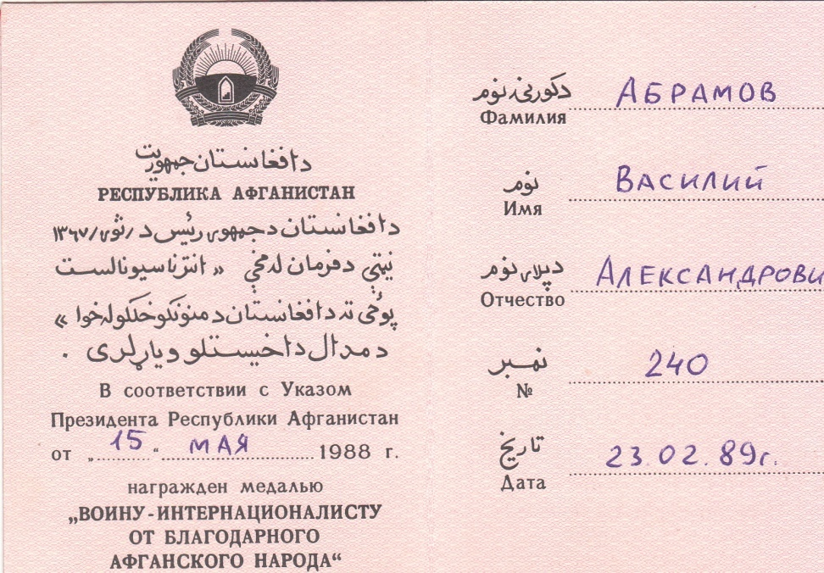


Slide 7
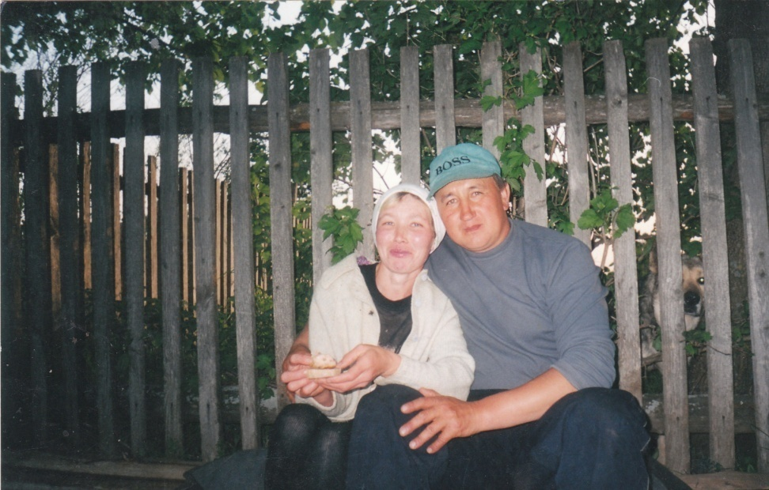
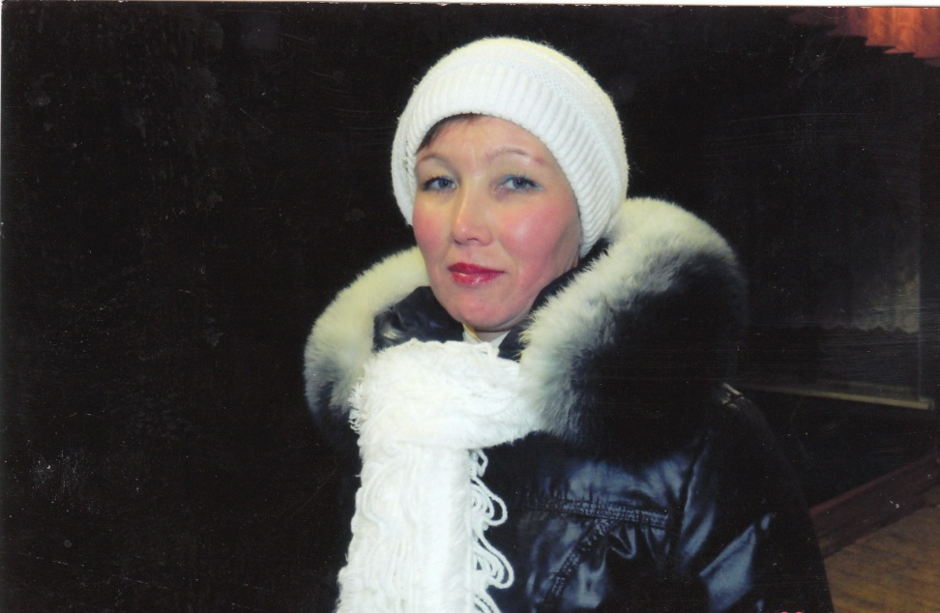
Мои дорогие родители!
Папа очень любит маму.
Самая добрая, нежная мама на свете!

Slide 8
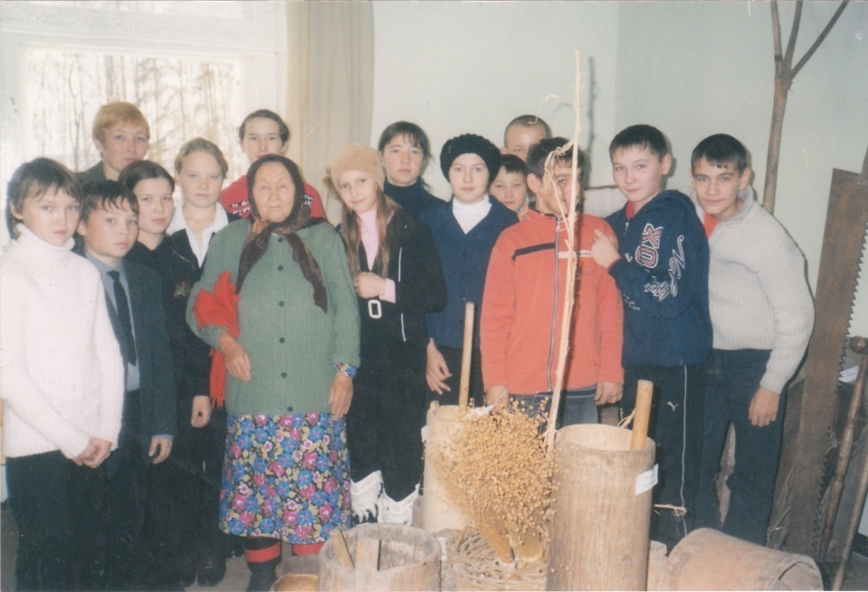
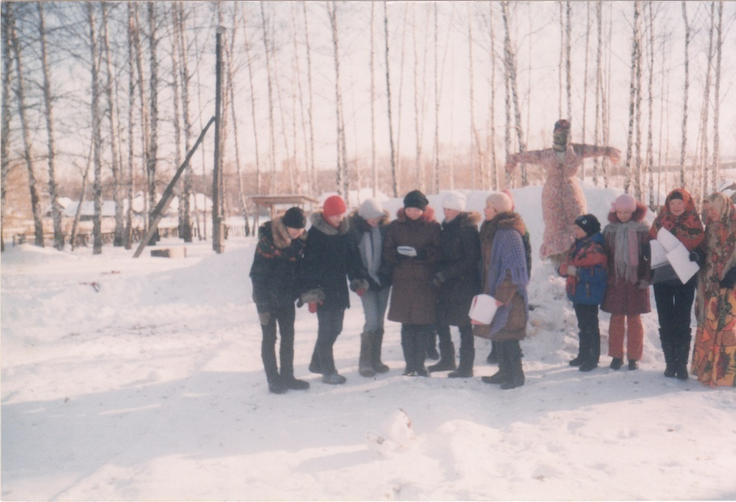
Моя мама- учитель.

Slide 9
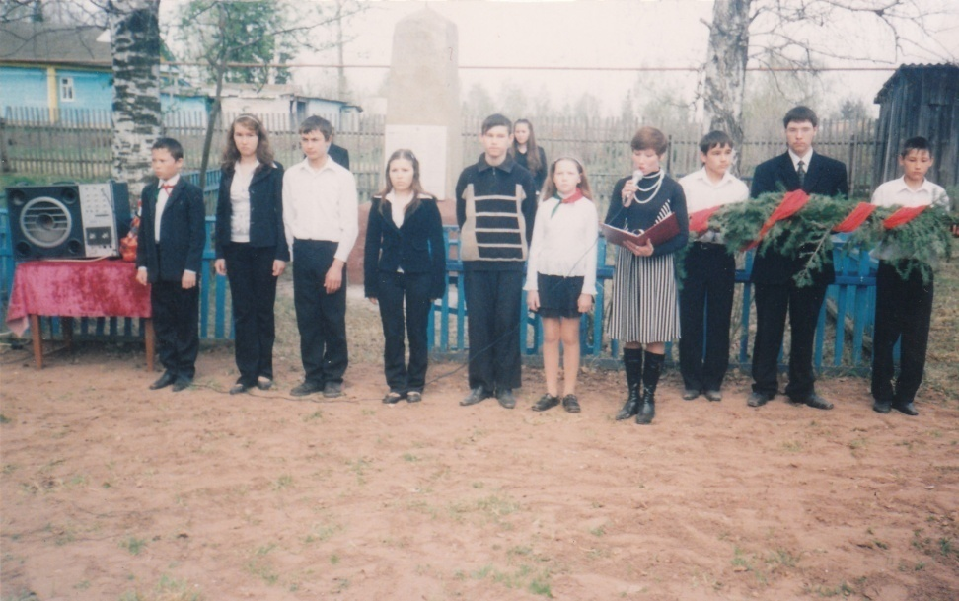
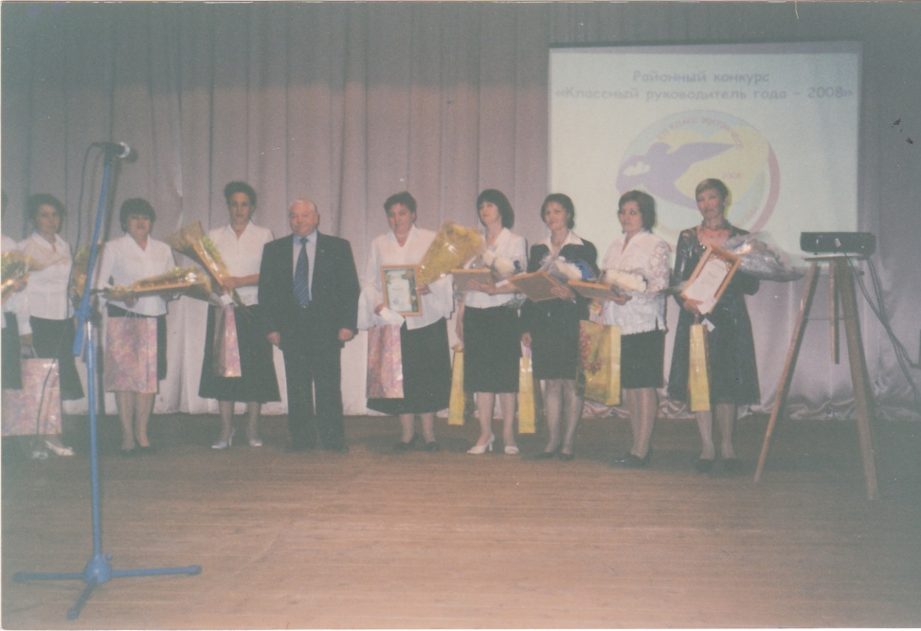
Ни одно мероприятие не проходит без нее.
Мама вышла в полуфинал конкурса «Классный руководитель года»

Slide 10
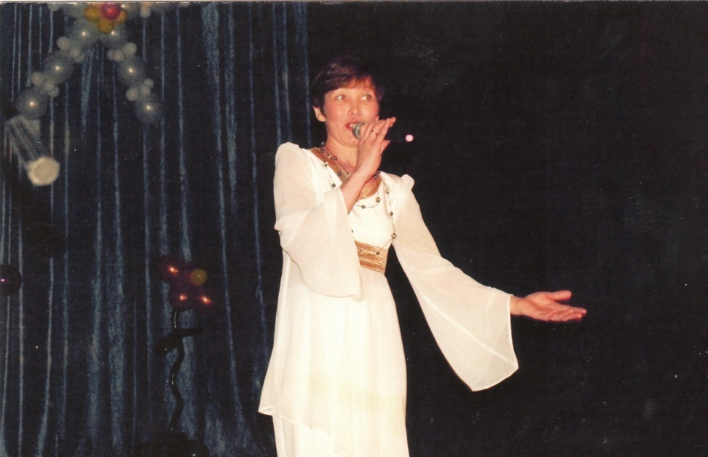
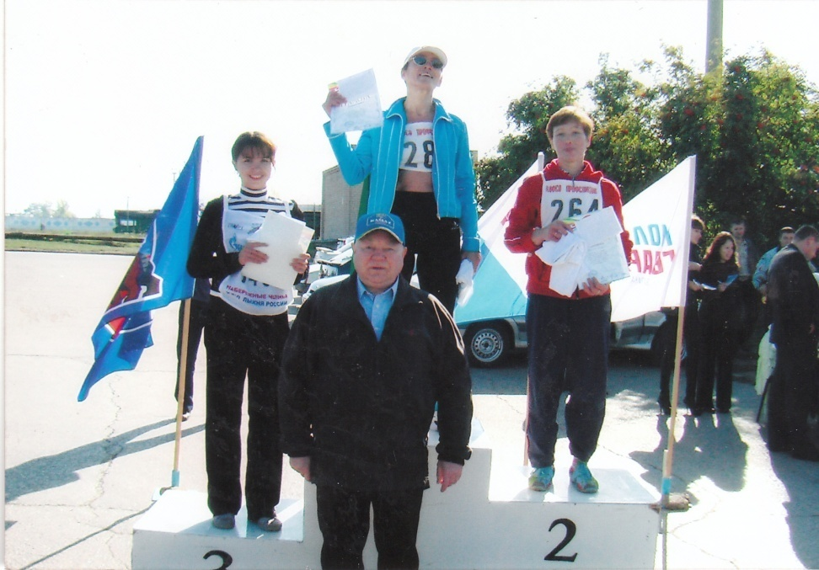
Ее красивый нежный голос всех очаровывает.
Моя мама-спортсменка!

Slide 11
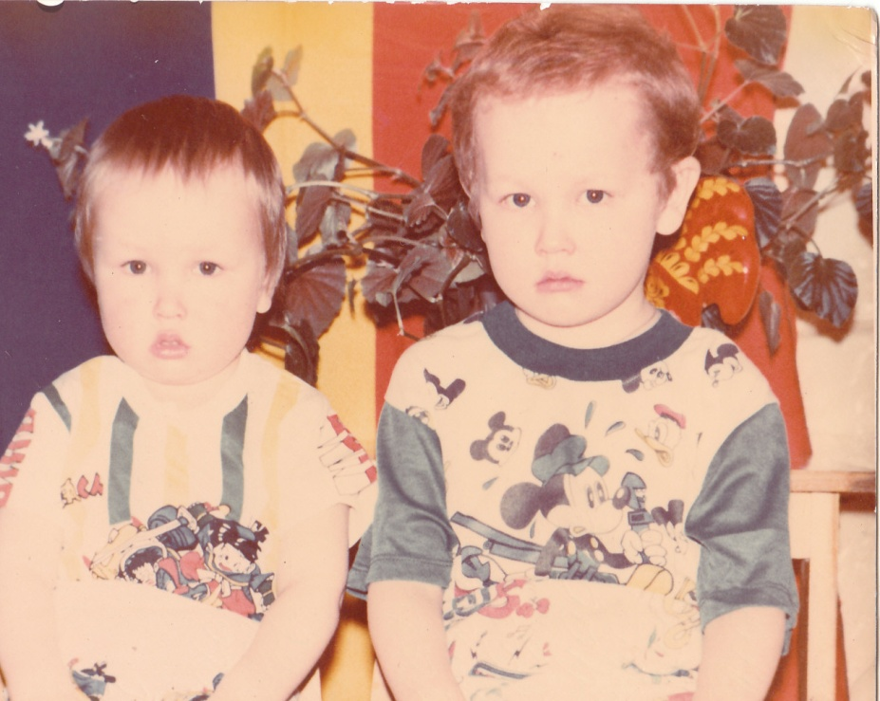
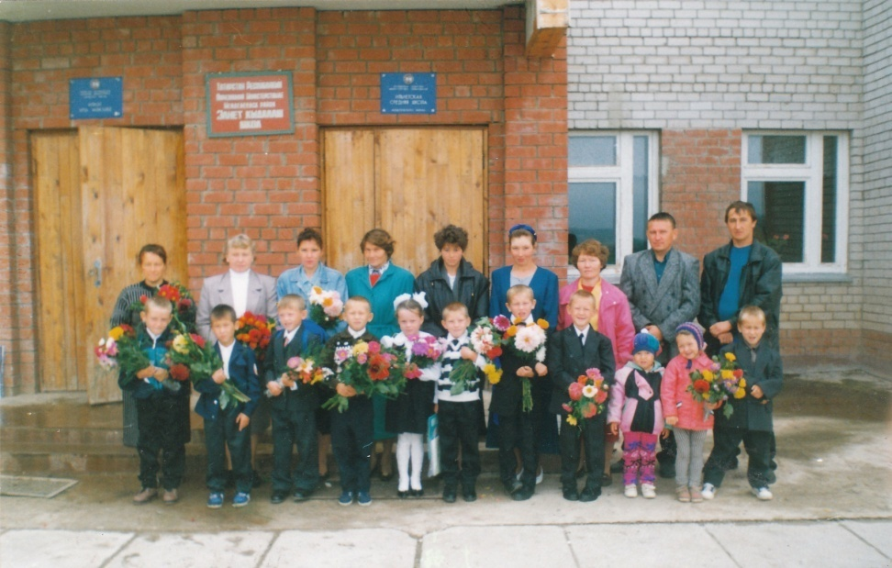
Мои старшие братья!
Два брата-акробата: Сергей и Александр.
Александр пошел в первый класс.

Slide 12
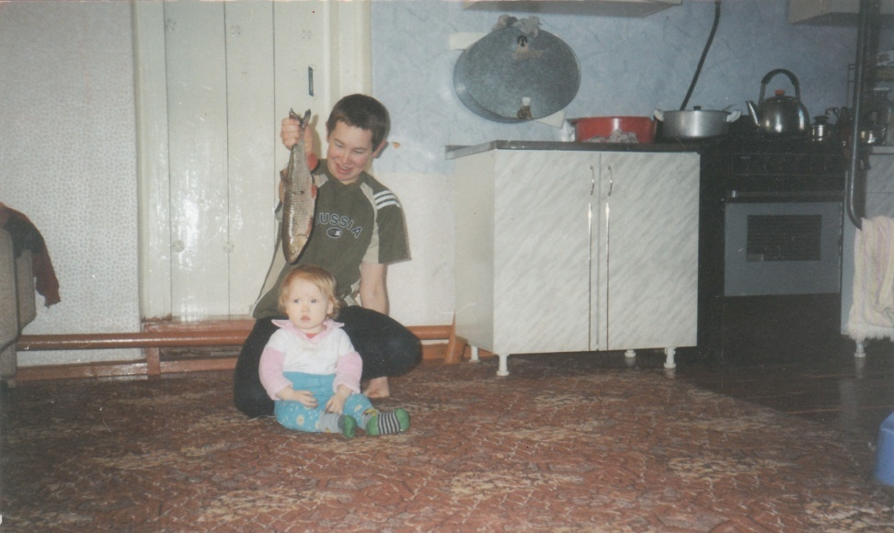
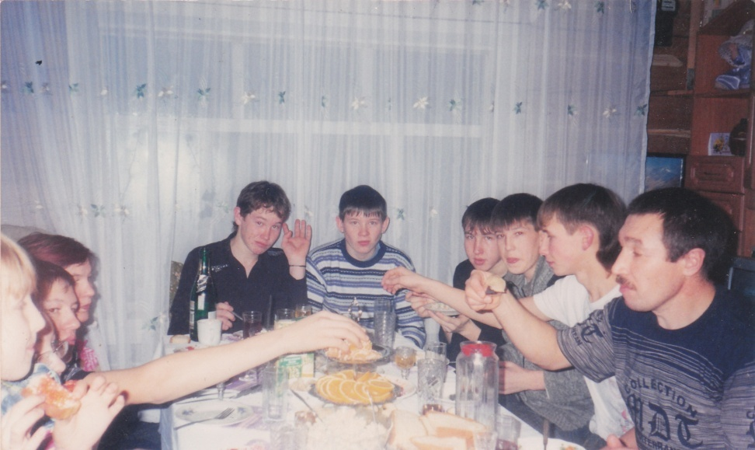
Самый старший брат.
Саша –заядлый рыбак.
А здесь ему уже -восемнадцать!

Slide 13
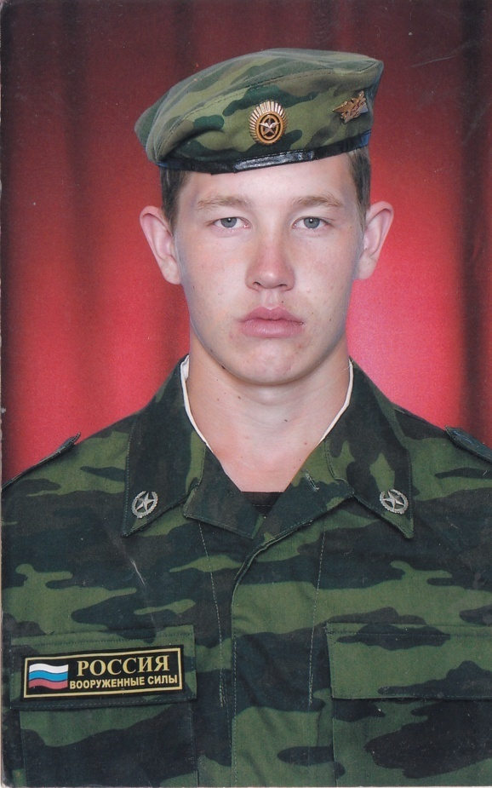
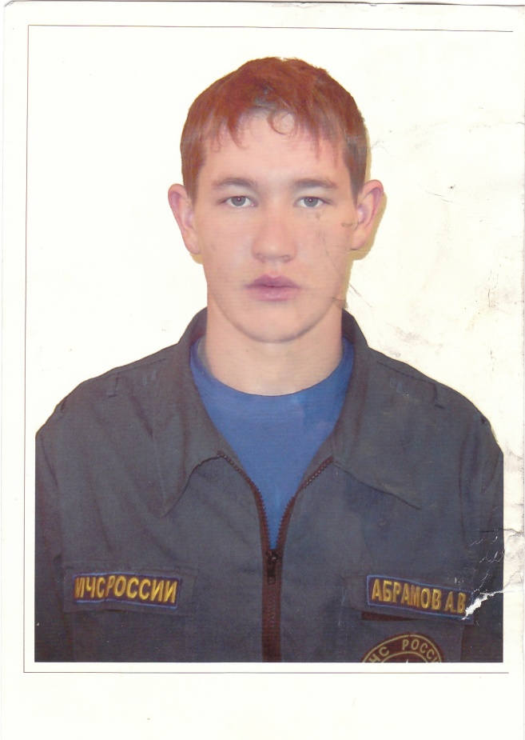
Солдат советской армии и пожарный!
Служил мой брат с честью.
А после службы стал пожарным-спасателем.

Slide 14
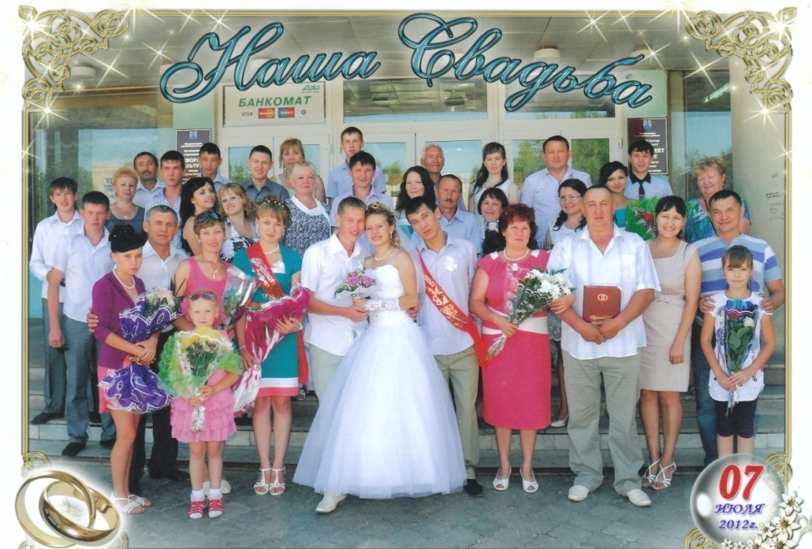
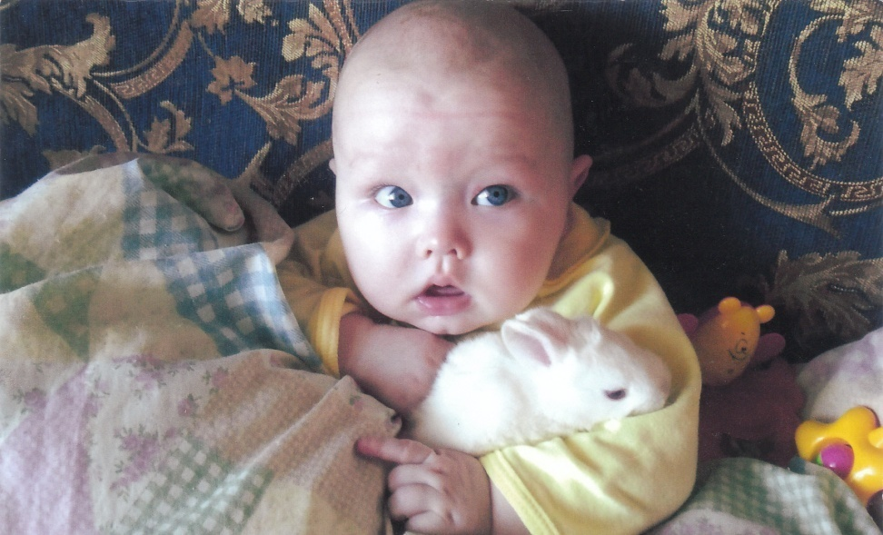
Ах, это свадьба, свадьба…
Мой брат создал свою семью.
А это их первенец- Кирюшка.

Slide 15
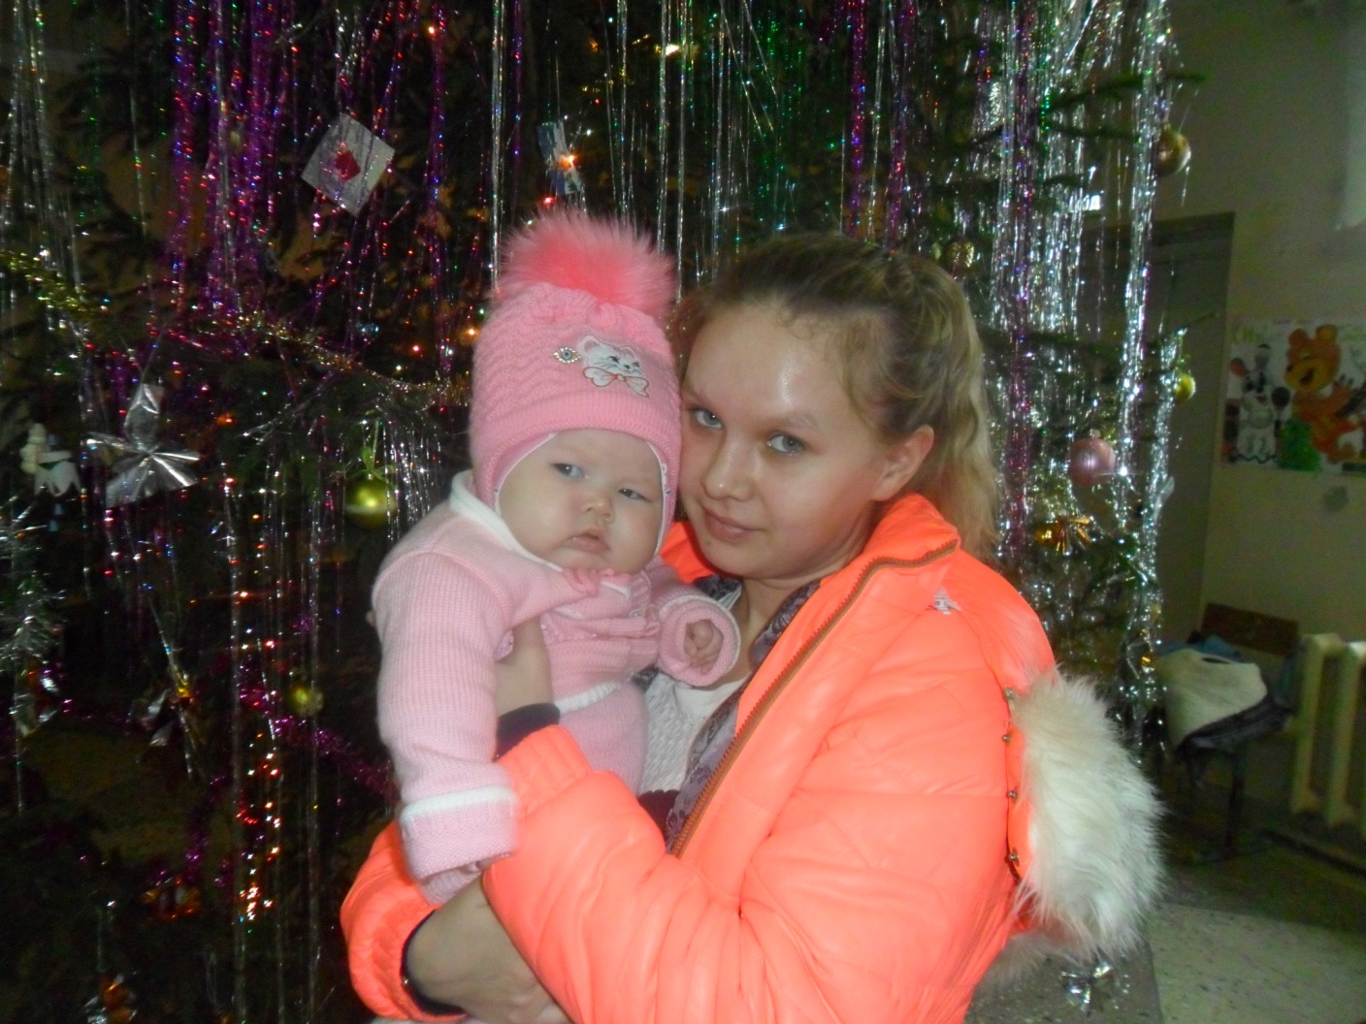
В семье появилась еще одна маленькая девочка – Ксения.

Slide 16
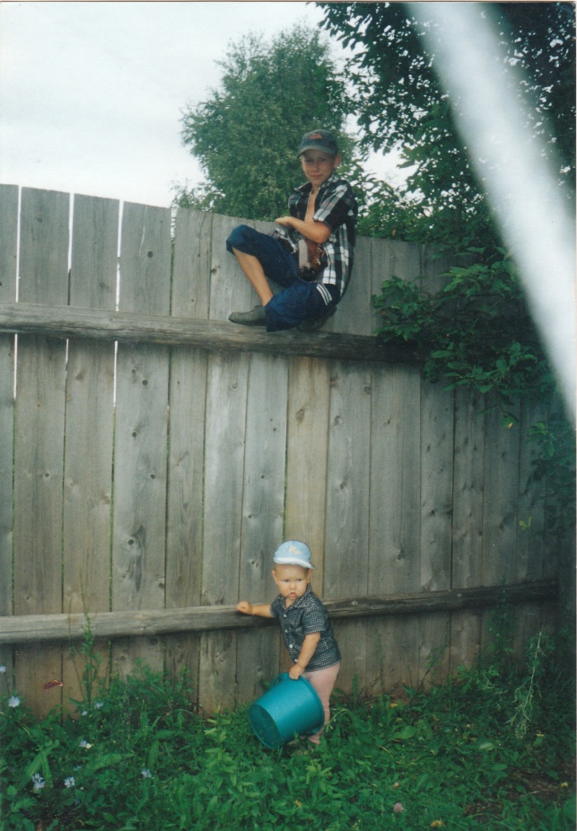
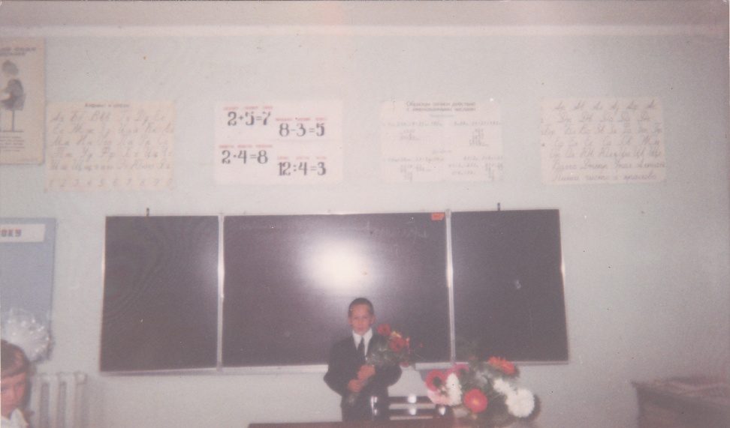
Мой второй брат- Сергей!
В первый класс- в первый раз!
Ой, а я боюсь, а он ничего не боиться.

Slide 17
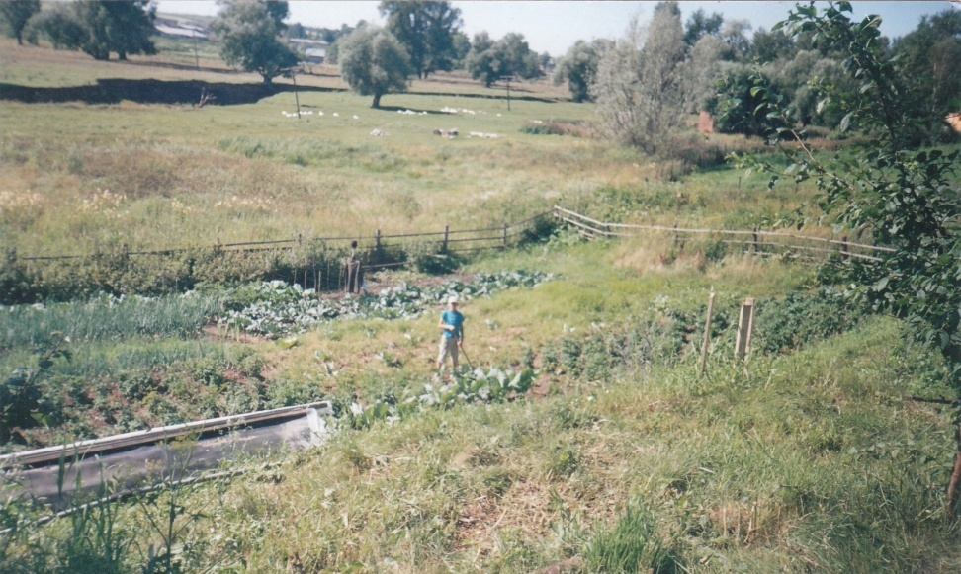
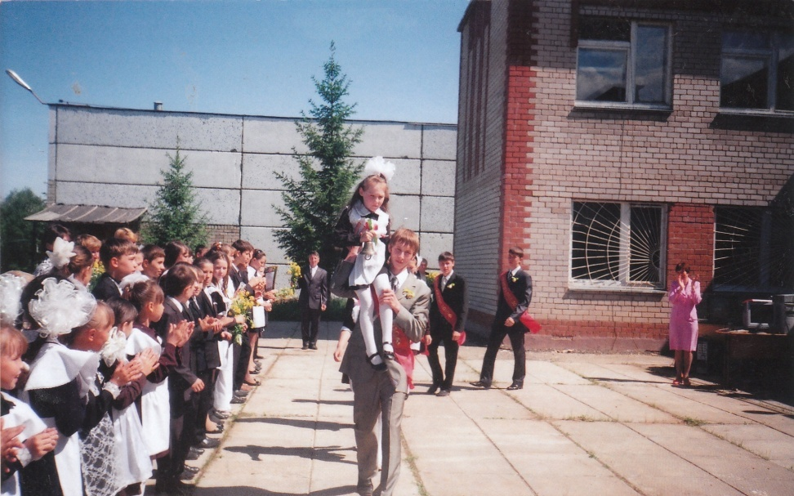
Годы летят…
Лето – пора работ.
Вот и кончаются школьные годы…

Slide 18
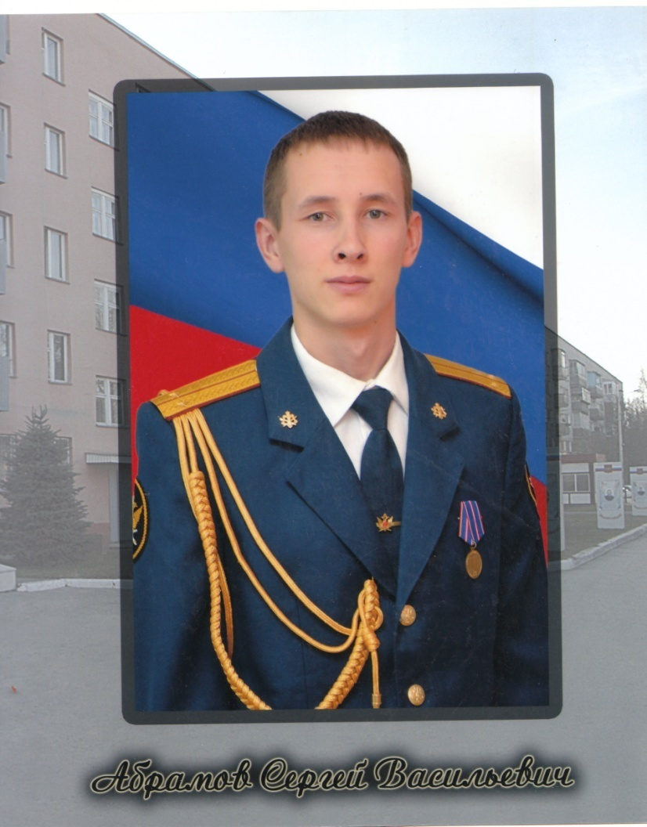
Сергей- офицер! И я рада за него!

Slide 19
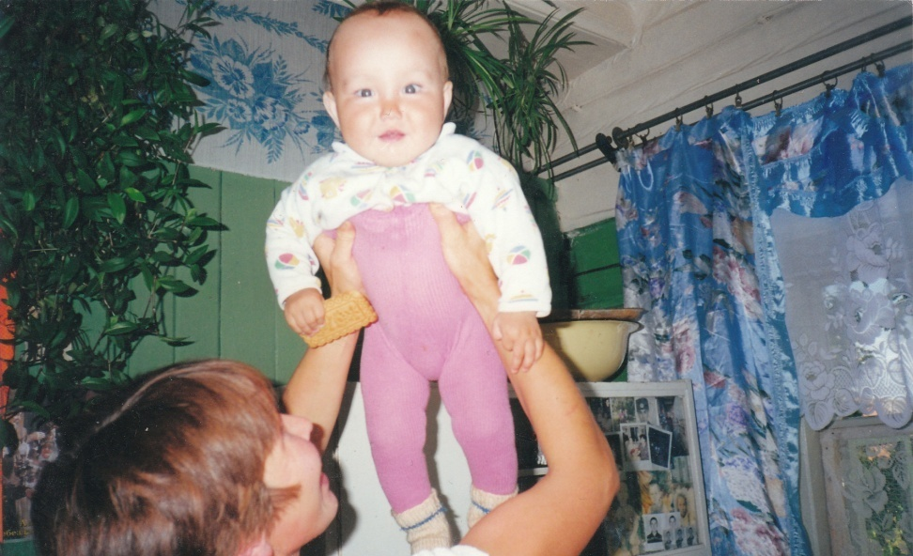
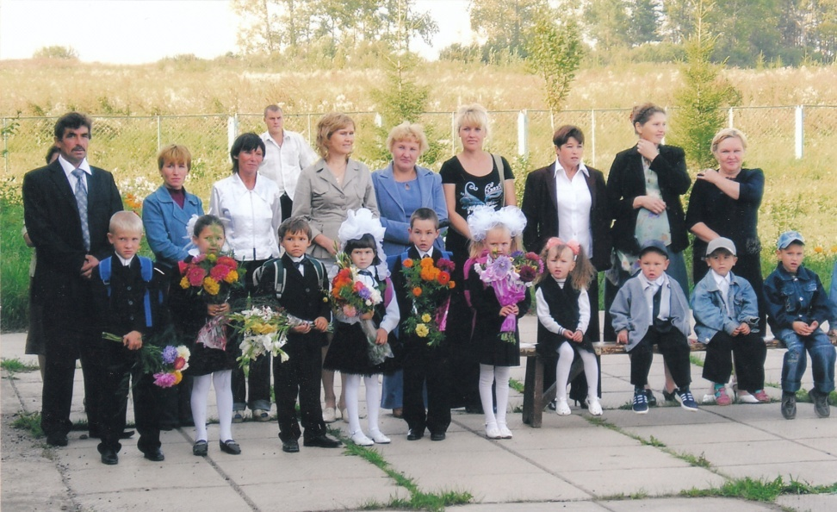
Третий брат – Дениска!
Мы все его очень любим.
Прощай детский сад – здравствуй школа!

Slide 20
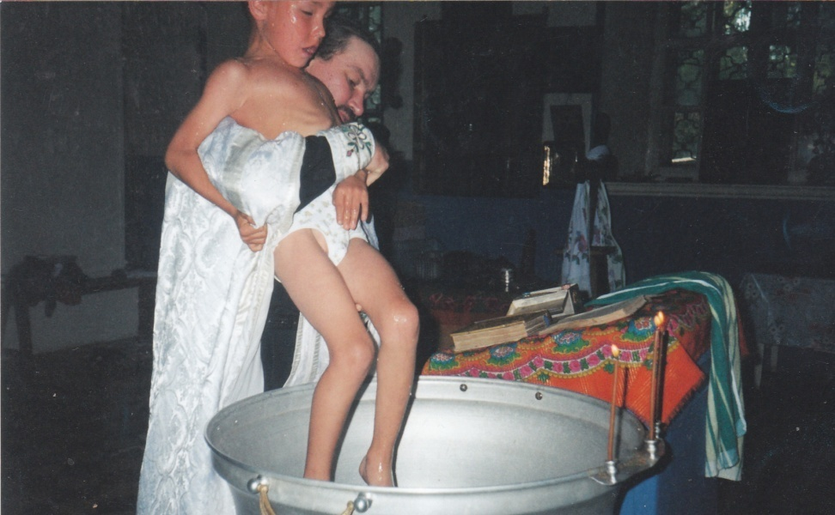
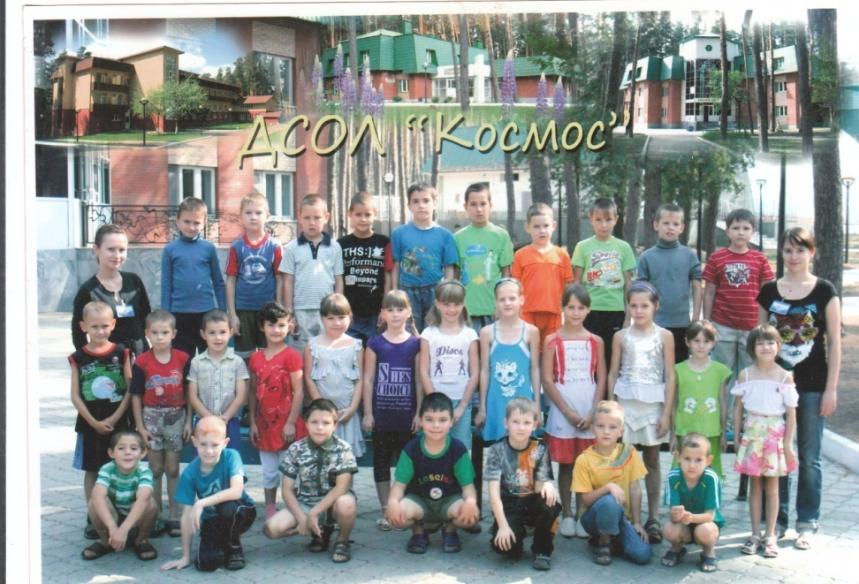
А он растет не по дням, а по часам!
Крещение .
Здоровье укрепляем.

Slide 21
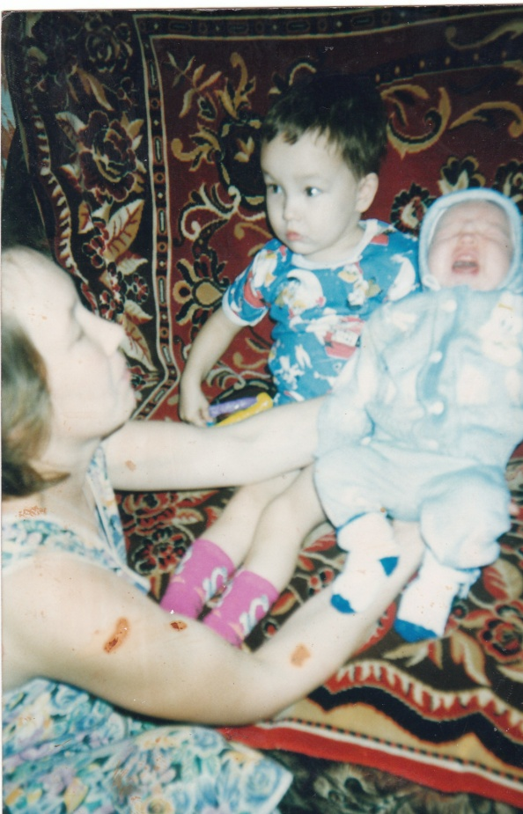
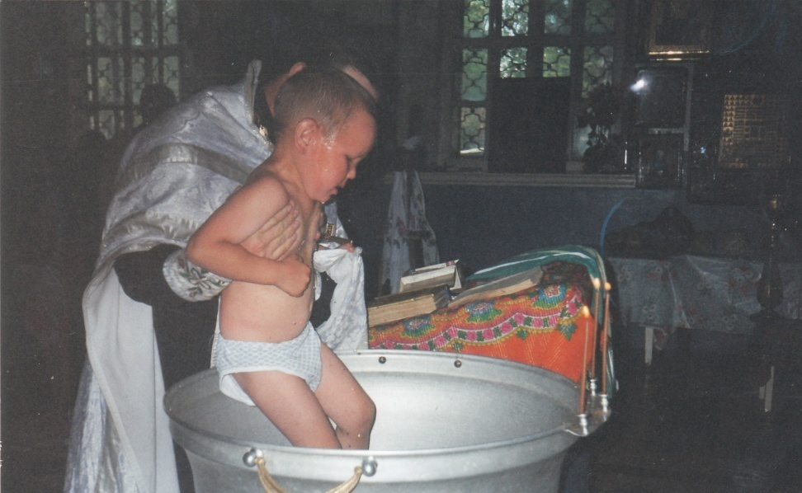
Четвертый брат- Евгений!
Вот и младшенький родился.
И его покрестили.

Slide 22
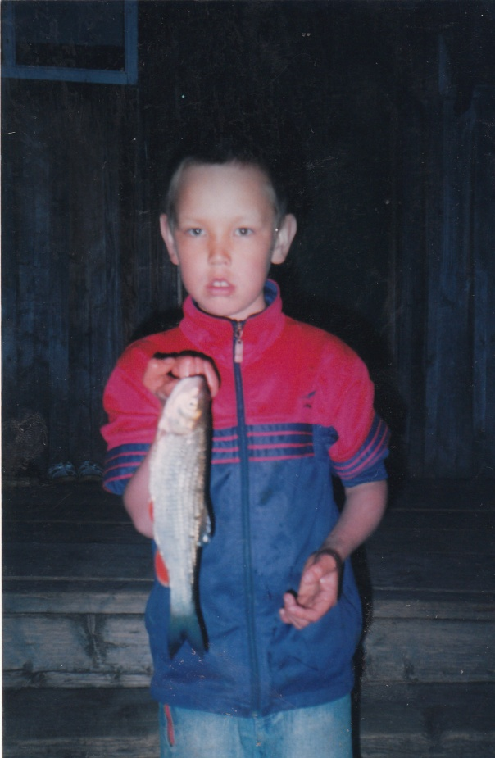
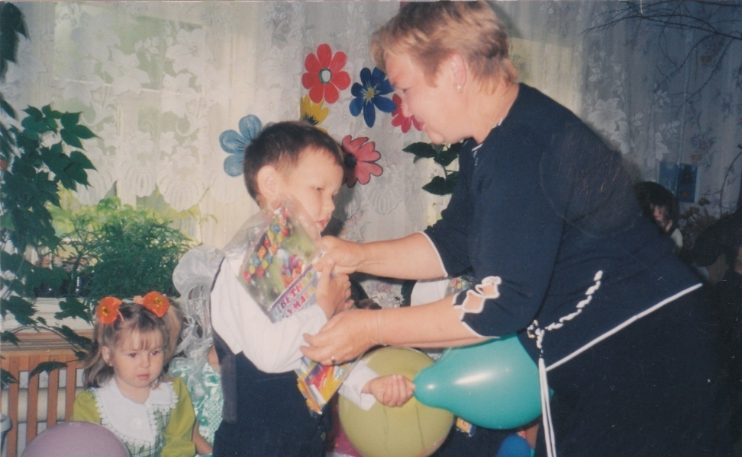
Как же время летит быстро!
Прощание с детским садом.
Как и старший он тоже любить рыбачить.

Slide 23
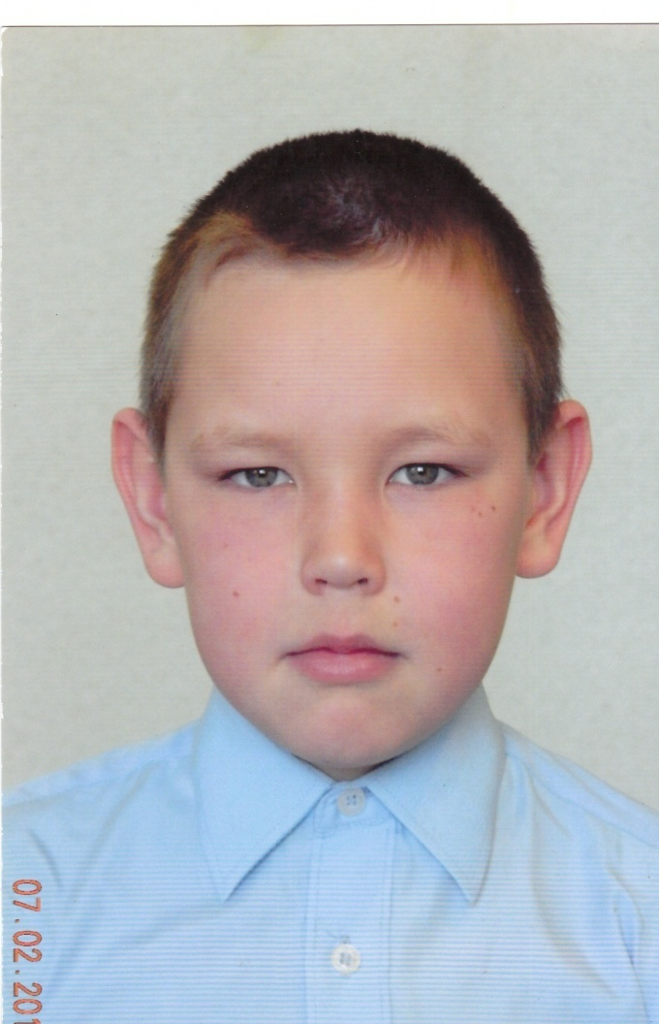
Теперь он уже в восьмом классе!

Slide 24
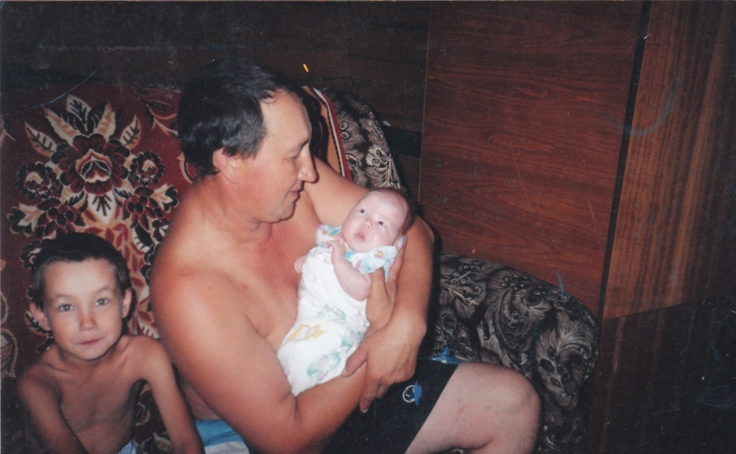
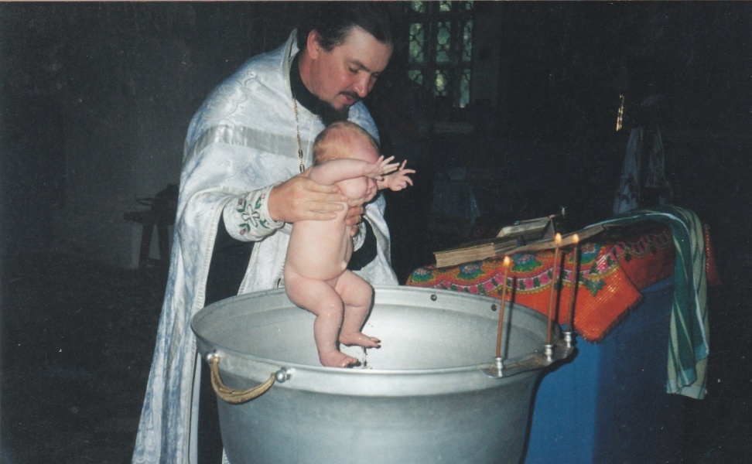
А вот и я- лапочка дочка!
Папа был на седьмом небе от счастья!
Меня покрестили и нарекли Марией.

Slide 25
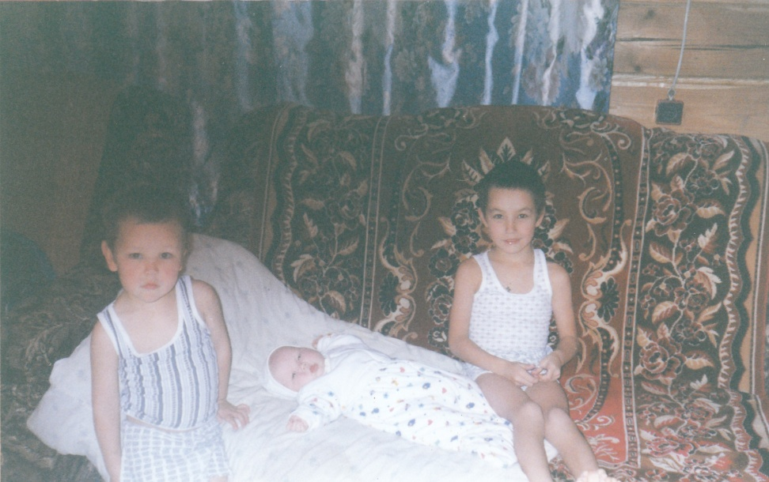
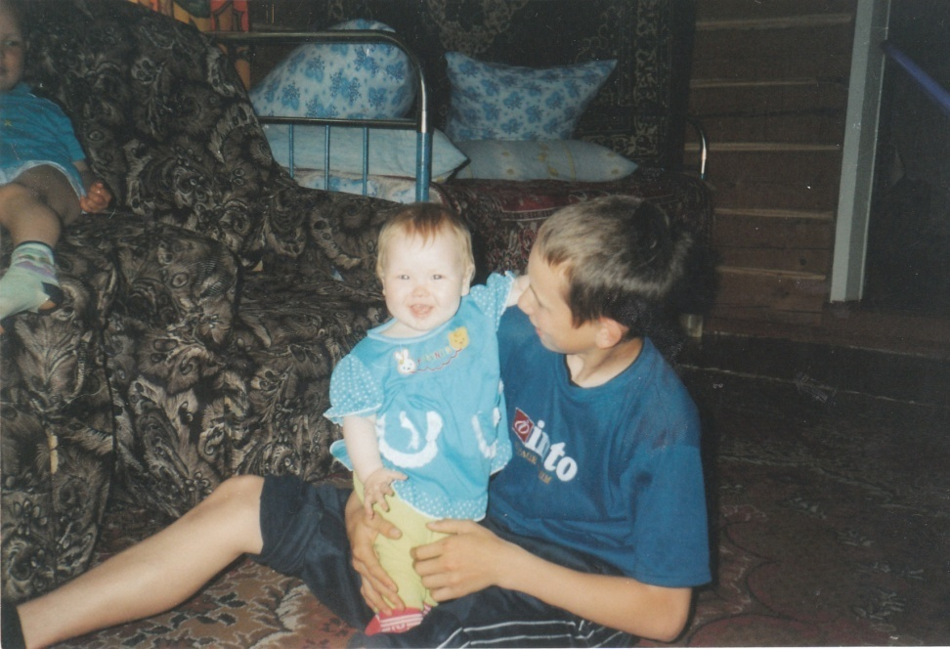
Мои защитнички!
Охраняют мой покой.
И играют все со мной.

Slide 26
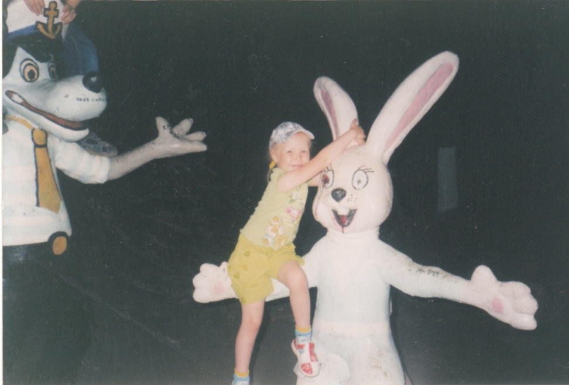
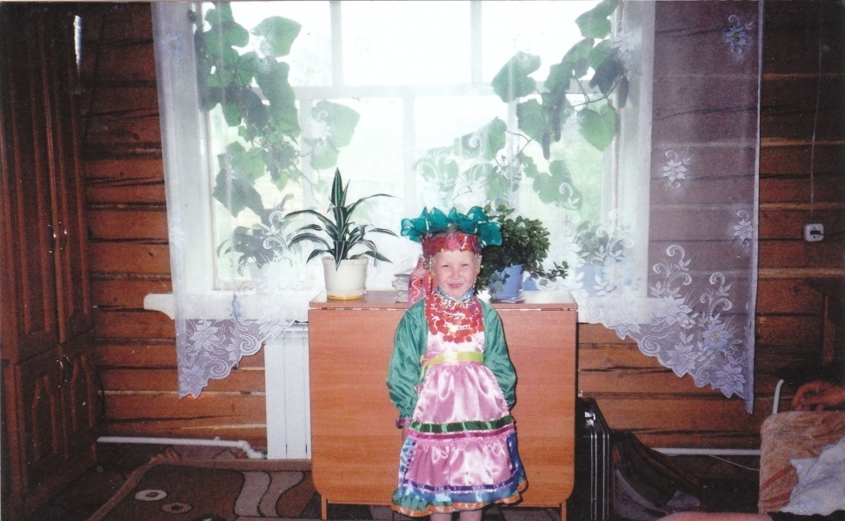
Я очень люблю позировать!

Slide 27
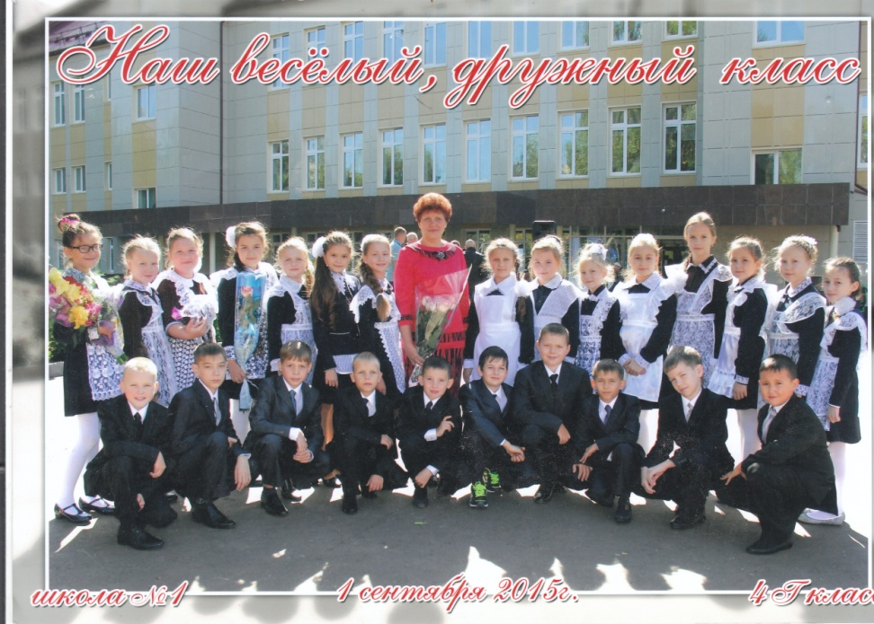
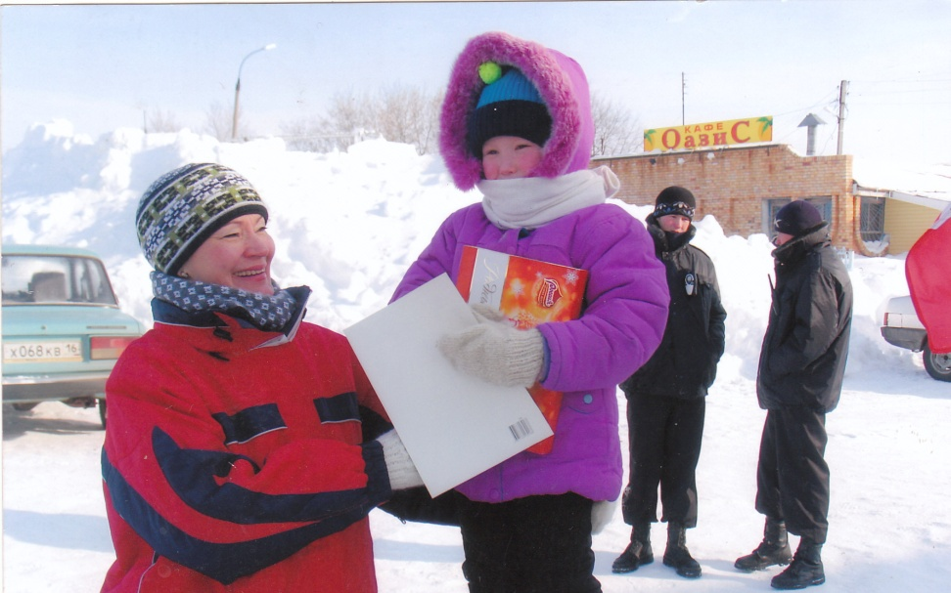
Братья растут и я расту!
Мои первые победы.
А это мой четвертый класс.

Slide 28
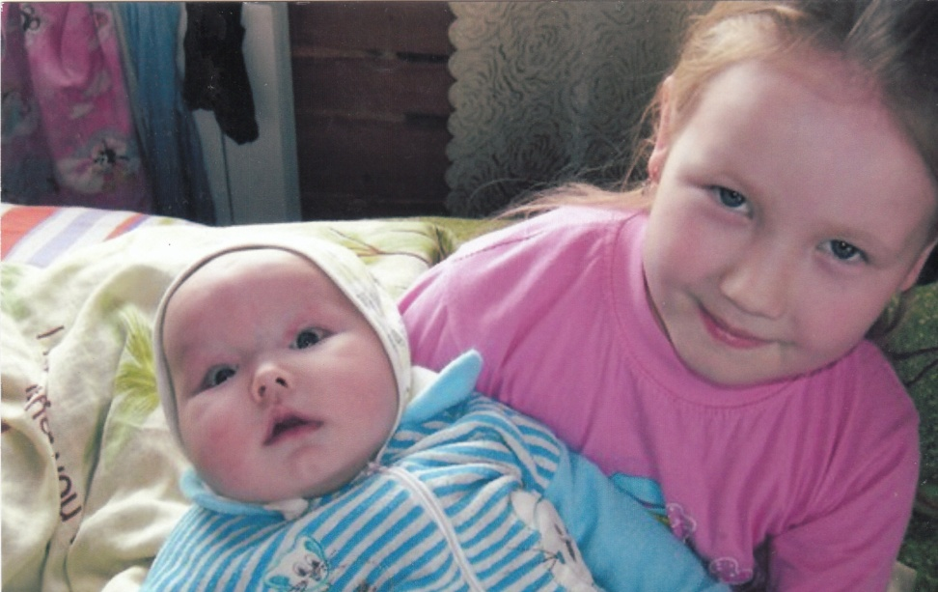
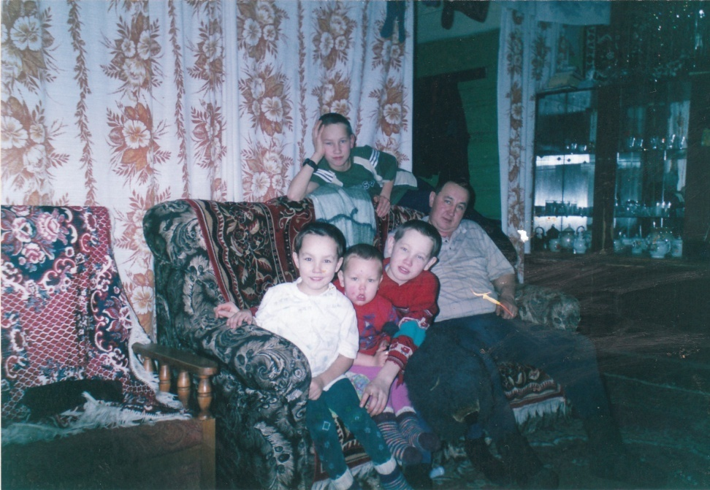
Наша дружная семья!
И я люблю своего племянника.
А папа отдыхает вместе с сыновьями.

Slide 29
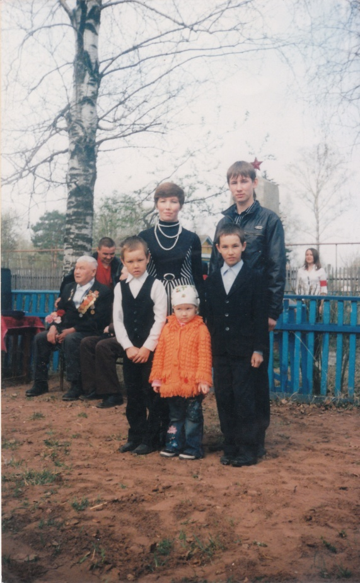
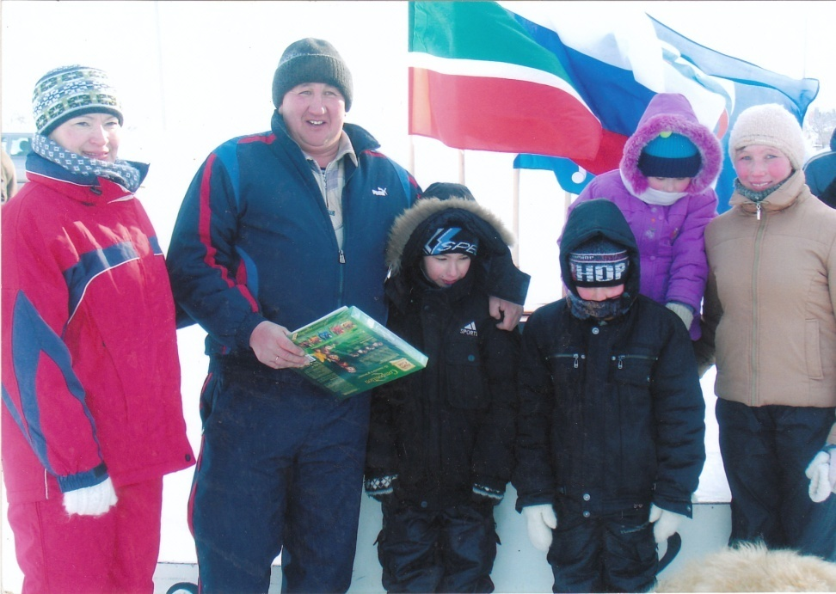
Семья – это семь Я.
Чтим память погибшим в великой войне.
Самая спортивная семья.

Slide 30
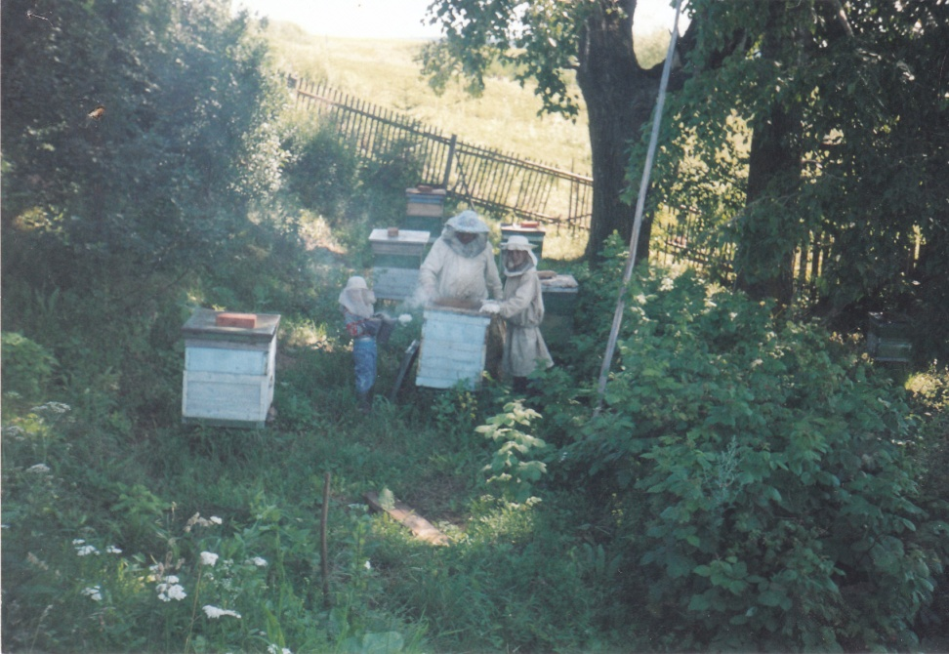

Вместе весело и работать, и играть.
Папа передает свой опыт по пчеловодству.
Ах, ты зимушка-зима!

Slide 31


Самый любимый праздник детей.
Все с подарками.
И нас Дедушка-Мороз не забыл.

Slide 32


У мамы- четыре сыночка и лапочка-дочка.
Дедушка с внуками.

Slide 33


Праздник «Нечкебил»
Мы- марийцы.
И этим мы гордимся!

Slide 34
Спасибо за внимание!
Сколько всякого мы позабыли,
Сколько снова забудем потом.
Чтобы вспомнить, какими мы были,
Заведите семейный альбом.
Желаем всем всего-всего!
Чтобы ваши семьи были здоровы !

